Slide 1
Enzymy
Struktura, funkce, vlastnosti
Popis enzymové reakce
Enzymy v diagnostice
Vybrané klinicky významné enzymy
MUDr. RNDr. Michal Řiháček, Ph.D.
Ústav laboratorní medicíny
Fakultní nemocnice Brno

Slide 2
Enzymy
bílkoviny s katalytickou aktivitou
s různou specificitou jsou schopny urychlit přeměnu substrátů (reaktantů) na produkty
v přítomnosti enzymu je snížená aktivační energie reakce (v daném směru), čímž dochází k urychlení řádově 10⁶-10¹⁴x
enzymy je možné regulovat a fungují za specifických podmínek

Slide 3

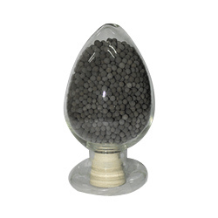
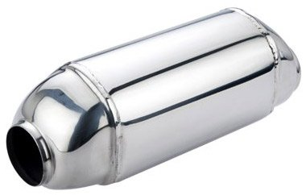
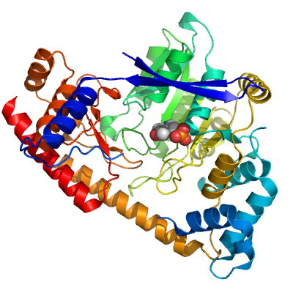
Enzymy vs. anorganické katalyzátory
ALT (EC 2.6.1.2)
struktura: 500 aa, 54 kDa
teplota: 37 °C (stabilní několik hodin při 50 °C)
pH optimum: 7,0-9,0
tlak: fyziologické hodnoty
kofaktor: pyridoxal-5-fosfát
Palladium
struktura: prvek, 106 Da
teplota: 300-600 °C
pH optimum: široké rozmezí
tlak: vysoký

Slide 4
Struktura enzymů alanin aminotransferasa 2
holoenzym
(aktivní)
apoenzym + kofaktor
kofaktor
nebílkovinná složka
pyridoxal-5-fosfát v případě ALT
sekundární struktura
(uspořádání α-helix)
primární struktura
(jednotlivé aa)
terciární (3D) struktura
bílkovinná část enzymu = apoenzym (neaktivní)

Slide 5

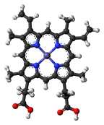
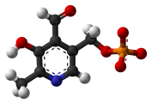
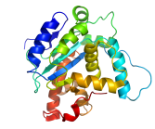
Struktura enzymů (VOET)
holoenzym
(aktivní)
nízkomolekulární aktivující složka
bílkovinná složka
Zn²⁺
kofaktor
apoenzym (neaktivní)
Zn²⁺
ionty kovů
koenzym
např. „zinkový prst “ traskr. faktorů
např. hem, pyridoxal-5-fosfát
prostetická skupina
kosubstrát
např. hem v cytochromech
např. pyridoxal-5-fosfát u ALT

Slide 6
Názvosloví enzymů
Triviální
Systematické
často používané
přípony -in/-asa/-áza (aza)
existují tzv. doporučené triviální názvy
příklady:
alaninaminotransferasa
alkoholdehydrogenasa
komplikovanější, různý způsob tvorby názvu v závislosti na třídě enzymu
přípony -asa/-áza (aza)
příklady:
L-alanin:2-oxoglutarát-aminotransferasa
EC 2.6.1.2
ethanol:NAD⁺-oxidoreduktasa
EC 1.1.1.1

Slide 7
Názvosloví a dělení enzymů
6 hlavních tříd enzymů reakce systematický název enzymu
OXIDOREDUKTASY A⁻ + B ↔ A + B⁻ donor:akceptor-oxidoreduktasa
TRANSFERASY A-B + C ↔ A + B-C donor:akceptor-skupina transferasa
HYDROLASY A-B + H₂O ↔ A-H + B-OH substrát-skupinahydrolasa
LYASY (SYNTHASY) A-B + X-Y ↔ X-A-B-Y substrát-skupinalyasa
ISOMERASY X-A-B-Y ↔ Y-A-B-X -racemasa, -epimerasa, -isomerasa, -mutasa
LIGASY (SYNTHETASY) A + B ↔ A-B substrát-substrátligasa (tvořící nukleotid)

Slide 8
Názvosloví enzymů - příklady
6 hlavních tříd enzymů reakce a systematický název enzymu
D-glukosa-6-fosfát:NADP⁺-oxidoreduktasa (EC 1.1.1.49, G-6-P-DH)
OXIDOREDUKTASY D-glukosa-6-fosfát + NADP⁺ ↔ 6-fosfo-D-glukono-1,5-lakton + NADPH+H⁺
L-aspartát:2-oxoglutarát aminotransferasa (EC 2.6.1.1, AST)
TRANSFERASY L-aspartát + 2-oxoglutarát ↔ oxalacetát + L-glutamát
α-D-galaktosid-α-D-galaktosyl hydrolasa (EC 3.2.1.22, α-galaktosidasa)
HYDROLASY α-D-galactosid → α-D-galactosa + zbytek sloučeniny (gangliosyl, glykoprotein…)
(S)-malát-hydrolyasa (EC 4.2.1.2, fumarasa)
LYASY (SYNTHASY) (S)-malát ↔ fumarát + H₂O
EC 4.2.1.2 triosafosfát isomerasa
ISOMERASY dihydroxyacetonfosfát ↔ glyceraldehyd-3-fosfát
ϒ-L-glutamyl-L-cystein:glycin ligasa (tvořící ADP) (glutathion synthasa EC 6.3.2.3)
LIGASY (SYNTHETASY) ATP + ϒ-L-glutamyl-L-cystein + glycin→ ADP + fosfát + glutathion
Favismus
X-vázané onem.
Marker poškoz.
buněk (játra…)
Fabryho nemoc
střádavá choroba
Velmi vzácná
porucha (100/w)
Závažná acidurie
(CNS symptom.)
Anémie a CNS postižení

Slide 9
Kofaktory
nízkomolekulární neproteinové sloučeniny
podílejí se na funkční specifičnosti enzymů
obecná zápis rovnice enzymatické reakce
modifikovaný kofaktor vznikající při enzymatické reakci se v jiné (nebo zpětné) reakci může zpětně změnit na kofaktor
+
enzym
+
substrát
kofaktor
produkt
kofaktor_{modif}

Slide 10
Příklad reaktivace kofaktoru: anaerobní glykolýza
Glyceraldehyd-3-fosfát
Laktát
modifikovaný (redukovaný) kofaktor NADH+H⁺ je nutné obnovit některou ze „spřažených reakcí“
při nedostatku O₂ se tak děje anaerobní glykolýzou a hromadí se laktát, reakce zpětně oxiduje NADH+H⁺ za vzniku redukovaného laktátu z pyruvátu
NAD⁺
Pi
Glyceraldehyd-3-fosfát dehydrogenasa
Laktát dehydrogenasa
NADH+H⁺
2,3-bisfosfoglycerát
Pyruvát

Slide 11
Oxidoreduktasy
Oxidoreduktasy katalyzují redoxní přeměny (přenos e⁻, 2H, zabudování O do substrátu). V reakci dochází k redukci nebo oxidaci substrátu za současné oxidace/redukce kofaktoru.
SKUPINY
PŘENOS ELEKTRONU OXIDASY cytochrom-c-oxidasa
PŘENOS DVOU ATOMŮ H DEHYDROGENASY laktátdehydrogenasa
ZABUDOVÁNÍ ATOMU O OXIGENASY cyklooxygenasa
Donory 2H a donory 2e⁻ lze dle chemicky označit jako redukční činidla (redukují substrát a
sami se oxidují).
Akceptory 2H a 2e⁻ lze dle chemicky označit jako oxidační činidla (oxidují substrát a sami se
redukují).

Slide 12
Kofaktory oxidoreduktas a jejich prekursory
Vitamin | Kofaktor | Funkce
niacin (vitamin PP/B3) | NAD⁺ | akceptor 2H
niacin (vitamin PP/B3) | NADPH+H⁺ | donor 2H
riboflavin (vitamin B2) | FAD, FMN | akceptor 2H (CC, DŘ)
 | tetrahydrobiopterin | donor 2H (Phe→Tyr)
 | molybdopterin | přenos e⁻ (XO)
 | lipoát | akceptor 2H (Pyr→AcCoA)
 | ubichinon | přenos 2e⁻ a 2H⁺ (CC, DŘ)
 | hem cytochromů | přenos e⁻ (CC, DŘ)
 | nehemové železo/síra | přenos e⁻ (CC, DŘ)
 | glutathion | donor 2H (H₂O₂→H₂O)

Slide 13
Oxidačně redukční děje v dýchacím řetězci buněk
cytoplasma
mezimembránový prostor
+
+
H
H
+
+
H
+
+
H
+
H
+
H
+
H
+
H
+
H
+
+
H
+
H
+
H
+
H
+
H
H
H
FMN
e⁻
e⁻
ubichinon
e⁻
e⁻
Cyt c
ATP
syntáza
cyt B
cyt a
e⁻
e⁻
e⁻
e⁻
cyt a₃
FADH₂
FAD
e⁻
e⁻
e⁻
e⁻
e⁻
e⁻
ADP
+
Pi
+
+
+
H
+
H
NADH
+
+
+
H
H
H
NAD
ATP
matrix mitochondrie
O₂
+
e⁻
e⁻
+
+
+
H₂O
H
H

Slide 14
NAD⁺-dependentní dehydrogenasy
Metabolická dráha | Dehydrogenasa | Reakce
citrátový cyklus | isocitrátdehydrogenasa | isocitrát → 2-oxoglutarát
 | 2-oxoglutarátdehydrogenasa | 2-oxoglutarát → sukcinyl-CoA
 | malátdehydrogenasa | malát → oxalacetát
glykolýza | glyceraldehyd-3-P-dehydrogenasa | glyceraldehyd-3-P → 1,3-BPG
 | laktátdehydrogenasa | laktát → pyruvát
oxidace ethanolu | alkoholdehydrogenasa | ethanol → acetaldehyd
 | acetaldehyddehydrogenasa | acetaldehyd → kyselina octová

Slide 15
Transferasy
Transferasy katalyzují přenos skupin z jednoho substrátu na druhý. Tyto skupiny mohou být malé (-CH₃, -NH_{2,} -Glc) i velké (nukleotidy). Významnou podskupinou transferas jsou kinasy.
SKUPINY
PŘENOS –CH₃ METHYLTRANSFERASY thiopurin-S-methyltransferasa
PŘENOS –NH₂ AMINOTRANSFERASY AST, ALT
PŘENOS –P KINASY hexokinasa
tvorba polymerů POLYMERASY DNA polymerasa
Transferasy hrají důležitou roli jak v intermediárním metabolismu (aminotransferasy, methyltransferasy), tak v signálních drahách (kinasy).

Slide 16
Kofaktory transferas
Vitamín | Kofaktor | Přenášená skupina
----- | ATP | –PO₃^{2–}
----- | PAPS | –SO₃^{2–}
listová kyselina | tetrahydrofolát (H₄F) | jednouhlíkaté skupiny
biotin | karboxybiotin | CO₂
thiamin | thiamindifosfát (TDP) | „aktivní aldehyd“
pyridoxin | pyridoxalfosfát | –NH₂
pantothenová kyselina | CoA-SH | acyl
----- | dihydrolipoát | acyl
[methionin] | SAM | –CH₃
kyanokobalamin | methylkobalamin | –CH₃

Slide 17
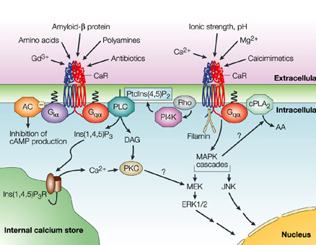
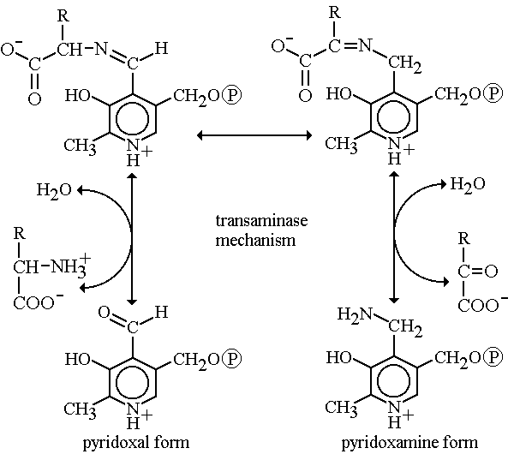
Transferasy
kinasové dráhy
pyridoxalfosfát a transaminasy

Slide 18
Hydrolasy
Hydrolasy štěpí vazby vzniklé kondenzací za pomocí molekul vody.
H
O
O
Hydrolasa | Typ štěpené vazby
glukosidasa | glykosidová
galaktosidasa | glykosidová
hyaluronidasa | glykosidová
arylsulfatasa | sulfoesterová
lysozym | glykosidová
pepsin, trypsin | peptidová
kathepsin | peptidová
kolagenasa | peptidová
elastasa | peptidová
ribonukleasa | fosfodiesterová
lipasa | esterová
fosfatasa | fosfoesterová
ceramidasa | amidová
H
O
O
N
H
2
R
R
N
H
O
N
H
2
2
proteasa
α-glukosidasa

Slide 19
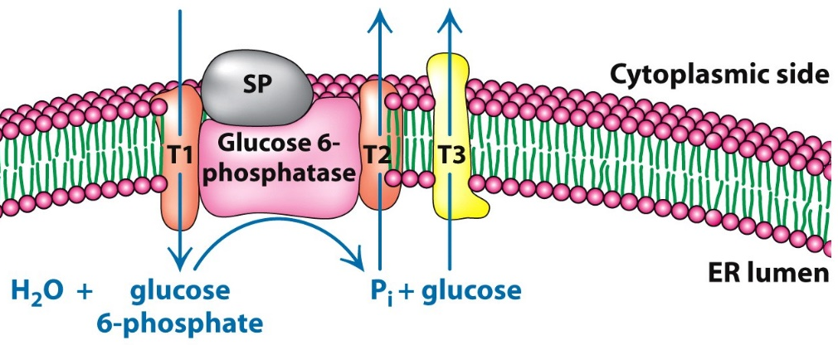
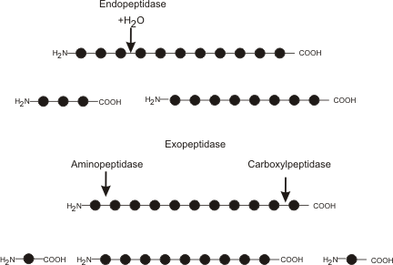
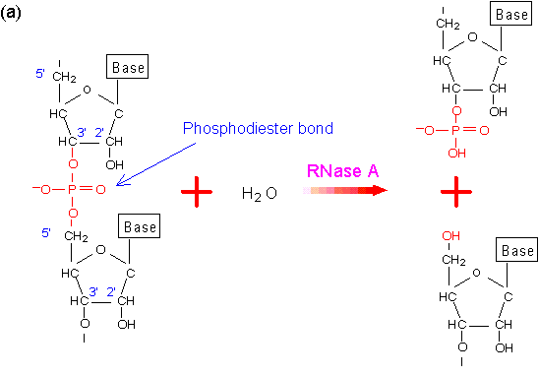
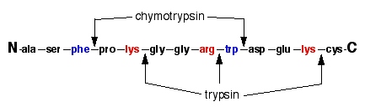
Hydrolasy
Hydrolasy jsou jednoduché enzymy tvořené pouze bílkovinou. Tzn. nemají kofaktory.

Slide 20
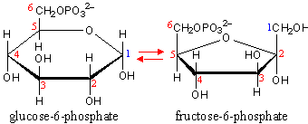
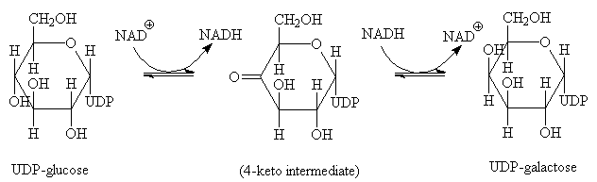
Ostatní skupiny
LYASY
Nehydrolytické štěpení různých typů vazeb, vytváření vazeb C-C, C-O, C-N. Ze substrátu odštěpují nebo do něj vnášejí malou molekulu jako je CO₂, H₂O a jiné. Vyskytují se například v citrátovém cyklu.
A-B + X-Y ↔ X-A-B-Y
ISOMERASY
Katalyzují intramolekulové přesmyky atomů. Výskyt v glykolýze, přeměny sacharidů v nukleotidech.

Slide 21
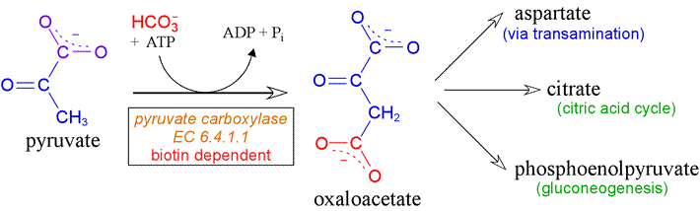
Ostatní skupiny
LIGASY (SYNTHETASY)
Katalyzují vznik energeticky náročných vazeb za současného rozkladu makroergní sloučeniny (nejčastěji ATP). Příkladem je významná reakce katalyzovaná pyruvátkarboxylasou, která je úvodní reakcí glukoneogeneze a resyntézy glukózy.
Kofaktory této reakce jsou biotin a acetyl-CoA.

Slide 22
Mechanismus enzymové reakce
vazba na enzym (aktivní místo enzymu)
vytvoření prostoru pro vazbu substrátu
rce. s různými počty substrátů (jedno-, dvou-)
metaloenzymy

Slide 23
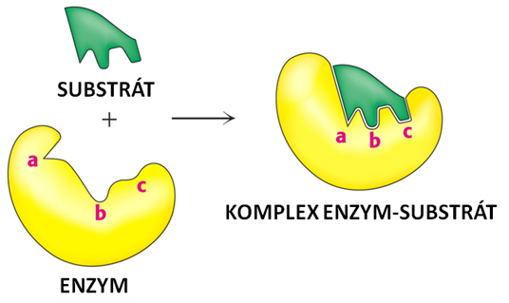
Interakce enzym-substrát
Malá část molekuly enzymu, jejíž podoba je udána trojrozměrným uspořádáním aminokyselin (místo je formováno vlastnostmi aminokyselin – hydrofobní a hydrofilní interakce)
AKTIVNÍ MÍSTO
povrchová prohlubeň
hluboká štěrbina
VAZBA
substrát vyvolá malou konformační změnu při přiblížení
vytvoří se komplex enzym substrát

Slide 24
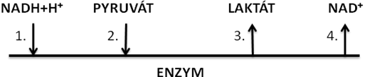
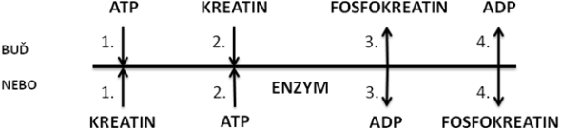
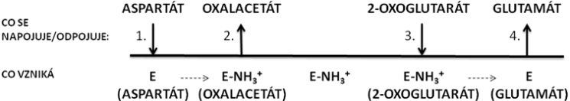
Reakce dle počtu substrátů
JEDNOSUBSTRÁTOVÉ REAKCE
substrát se naváže na enzym, změní se na produkt a odpojí se z enzymu
DVOUSUBSTRÁTOVÉ REAKCE
druhým substrátem reakce je často kofaktor
sekvenční uspořádané reakce
sekvenční nahodilé reakce
„ping pong“ reakce
substrát
+
enzym
substrát
enzym
produkt
enzym
produkt
+
enzym
enzym
enzym
enzym
substrát
+
kofaktor
+
enzym
+
substrát
kofaktor
produkt
Kofaktor
_{modif}
produkt
+
Kofaktor
_{modif}

Slide 25
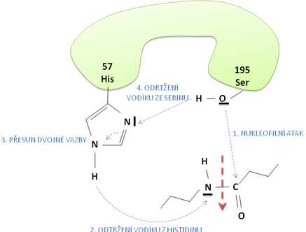
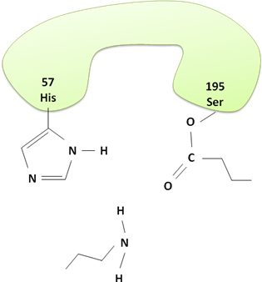
Aktivní místo enzymu
KATALYTICKÉ SKUPINY AKTIVNÍHO MÍSTA
Chemickou přeměnu katalyzují katalytické skupiny aminokyselin v aktivním místě. Mohou být nuklofilní (cystein, serin), kyselé (asp, glu), bazické (his, arg, lys).
Příklad: Reakce katalyzovaná chymotrypsinem.

Slide 26
Metaloenzymy
OPAKOVÁNÍ – ROZDĚLENÍ PRVKŮ
BIOGENNÍ
Makrobiogenní: H, C, O, N, P, S, Na, K, Mg, Ca, Cl
Mikrobiogenní: Zn, Mn, Cu, Mo, Co, I
STOPOVÉ
Stopové prvky: F, B, Br, Se, As, Ci, Al, Li, Ti, V, Ni, Au
Makrobiogenní prvky jsou základními stavebními kameny živé hmoty (prvky) a podílejí se nejvýznamněji na homeostáze (ionty). Mikrobiogenní prvky a stopové prvky podmiňují zejména funkci biokatalyzátorů.

Slide 27
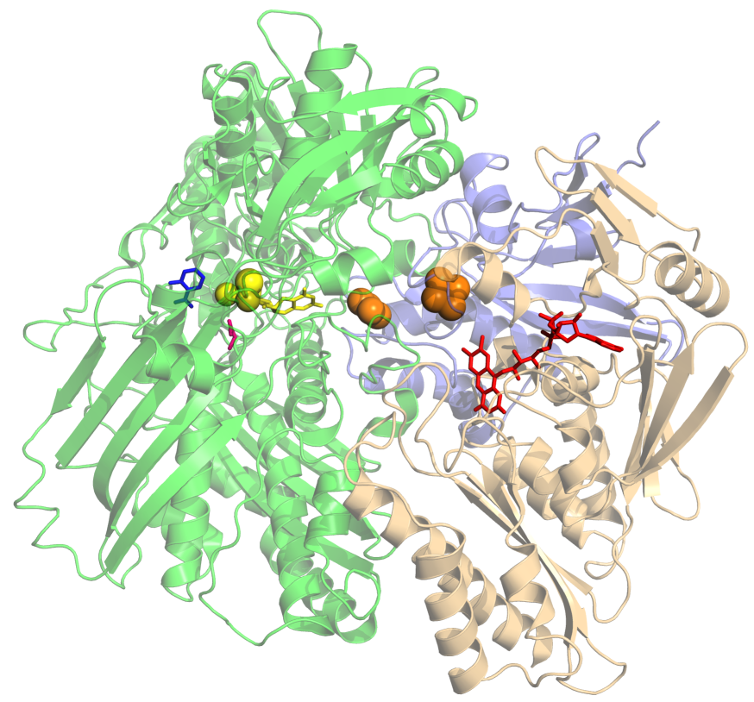
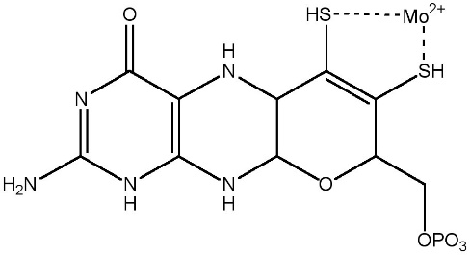
Metaloenzymy
MOLYBDEN
Součástí některých oxidoreduktas. Např.: xanthinoxidasa, aldehydoxidasa.
xanthin oxidasa (E.C. 1.17.3.2)
Puriny -> hypoxanthin -> xanthin -> kys. močová
FeS clustery
FAD
salicylát
molybden jako součást molybdopterinu

Slide 28
Metaloenzymy
ZINEK
alkoholdehydrogenasa, karbonátdehydrogenasa, karboxypeptidáza, superoxiddismutasa
MĚĎ
ceruloplazmin (ferroxidasa, Fe²⁺-> Fe³⁺), cytochrom-c-oxidasa, monoaminooxidasy (MAO)
MANGAN
hydroxylasy, dekarboxylasy, transferasy
ŽELEZO
cytochromy

Slide 29
Popis enzymatické reakce

Slide 30
Kinetika enzymové reakce
kinetika se zabývá průběhem enzymatické reakce
veličinou je rychlost chemické reakce
RYCHLOST ENZYMATICKÉ REAKCE
úbytek koncentrace substrátu [S] v čase (t)
příbytek koncentrace produktu [P] v čase (t)

Slide 31
Kinetika enzymové reakce
závislost rychlosti reakce (v) na koncentraci substrátu [S] lze navíc vyjádřit kinetickou rovnicí (k=konstanta)
index „na první“ udává řád reakce, tzn. jak je rychlost reakce (v) závislá na koncentraci substrátu [S]
pokud index=1, pak v přímo úměrně stoupá s [S]
Pokud index=0, pak v=konst. protože je nezávislá na [S]

Slide 32
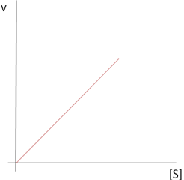
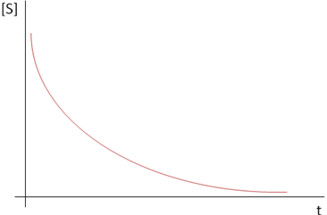
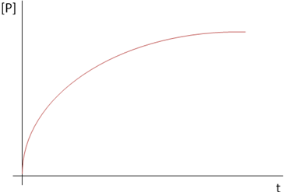
Kinetika enzymové reakce
z toho vyplívá, že pokud máme kinetickou rovnici v = k.[S]¹, tzn. v = k.[S], bude graf závislosti vypadat takto:
pokud necháme reakci běžet bez přídavku substrátu/odebrání produktu, dostáváme tyto závislostní grafy s tzv kinetickými křivkami:

Slide 33
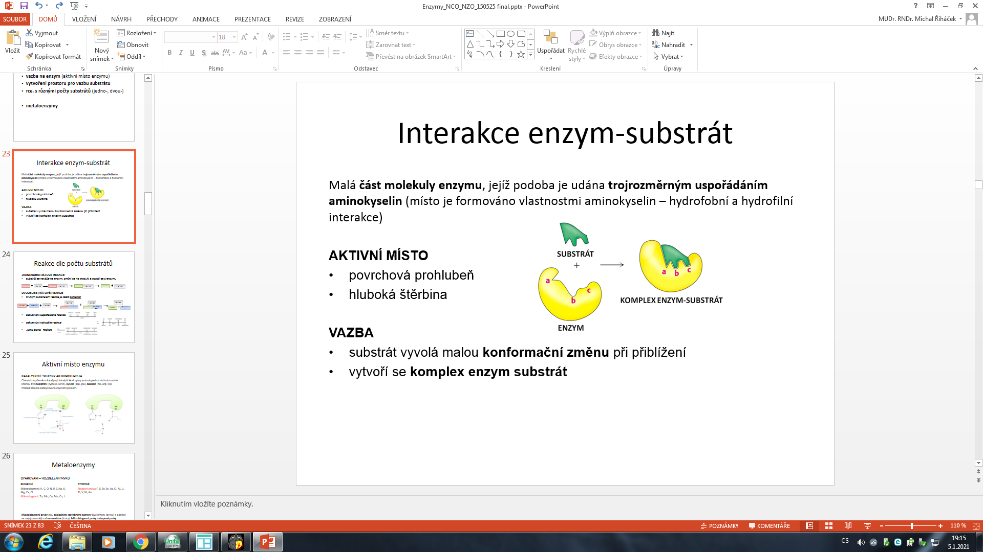
Kinetika enzymové reakce
[E] enzym (koncentrace)
kinetika I. řádu
[S] substrát (koncentrace)
[P] produkt (koncentrace)
čím více substrátu, tím vyšší rychlost reakce (nárůst konc. produktu)
rychlost reakce závislá na konc. enzymu i substrátu

Slide 34
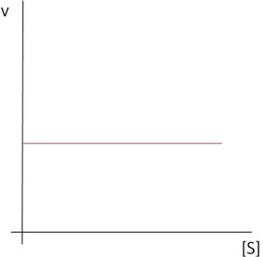
Kinetika enzymové reakce
při velkém nadbytku substrátu, kdy není jeho úbytek rozhodující vypadá kinetická rovnice takto v = k.[S]⁰, tzn. v = k
rychlost nárůstu produktu není limitovaná přísunem substrátu, ale např. koncentrací enzymu, čehož lze laboratorně využít k analýze enzymů

Slide 35
Kinetika enzymové reakce
[E] enzym (koncentrace)
kinetika 0. řádu
[S] substrát (koncentrace)
[P] produkt (koncentrace)
množství substrátu je pro rychlost reakce irelevantní, je limitována jen množstvím enyzmu

Slide 36
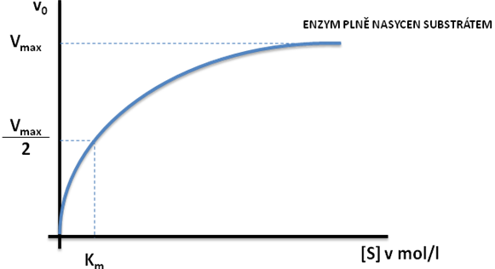
Počáteční rychlost v₀
rychlost změřená na začátku reakce, je nejvyšší hodnota rychlosti reakce (není ovlivněna úbytkem [S] jeho vratnou přeměnou [P])
je však závislá na vstupní koncentraci [S] dle rovnice Michaelise a Mentenové (saturační křivka)
maximální rychlost při dané [E]
koncentrace [S] při které běží reakce polovinou V_{max}

Slide 37
Kinetika enzymové reakce
- stav na začátku reakce (v₀)
[S] substrát (koncentrace)
[E] enzym (koncentrace)
[P] produkt (koncentrace)

Slide 38
Kinetika enzymové reakce
- stav na začátku reakce – polovina max. rychlosti (K_{m})
[S] substrát (koncentrace)
[E] enzym (koncentrace)
[P] produkt (koncentrace)

Slide 39
Kinetika enzymové reakce
- stav na začátku reakce – polovina max. rychlosti (K_{m})
[S] substrát (koncentrace)
[E] enzym (koncentrace)
[P] produkt (koncentrace)

Slide 40
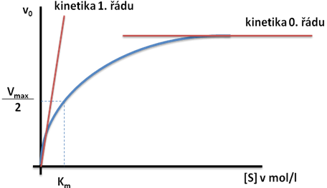
Co lze zjistit z rovnice MM?
máme-li reakční směs s koncentrací [S] mnohem menší, než je M. konstanta K_{m}, pak reakce probíhá kinetikou 1. řádu
máme-li reakční směs s koncentrací [S] mnohem větší, než je M. konstanta K_{m}, pak reakce probíhá kinetikou 0. řádu

Slide 41
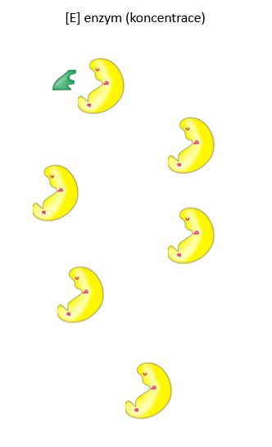
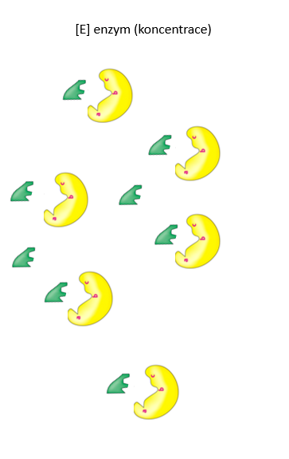
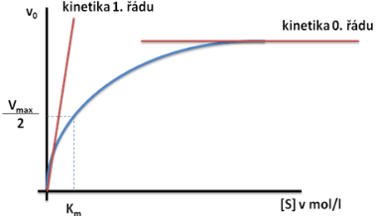
Co lze zjistit z rovnice MM?
máme-li reakční směs s koncentrací [S] mnohem menší, než je M. konstanta K_{m}, pak reakce probíhá kinetikou 1. řádu
máme-li reakční směs s koncentrací [S] mnohem větší, než je M. konstanta K_{m}, pak reakce probíhá kinetikou 0. řádu

Slide 42
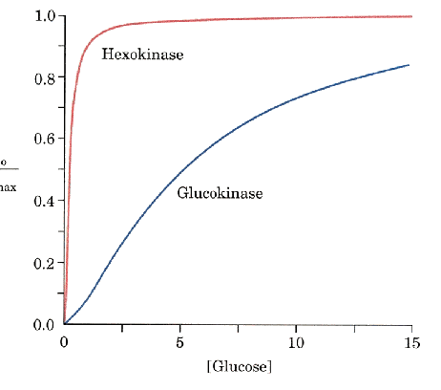
Michaelisova konstanta a afinita enzymu
Michaelisova konstanta K_{m} je hodnota koncentrace konkrétního substrátu [S] při níž reakce katalyzovaná konkrétním enzymem běží ½ rychlosti v_{max}
různé substráty mohou mít (při stejné koncentraci) s jedním enzymem různou hodnotu K_{m}
stejně tak jeden substrát může mít (při stejné koncentraci) s mnoha enzymy různou hodnotu K_{m}
Příkladem je utilizace glukózy v organismu:
Při nízké koncentraci je aktivována primárně
hexokinasa (↓K_{m} pro glukosu). Při vyšších
koncentracích již její aktivitaneroste, ale aktivuje
se nízkoafinitní glukokinasa (↑K_{m} pro glukosu).

Slide 43
Afinita enzymu (v₀)
[S] substrát (koncentrace)
[E] enzym (koncentrace)
[P] produkt (koncentrace)

Slide 44
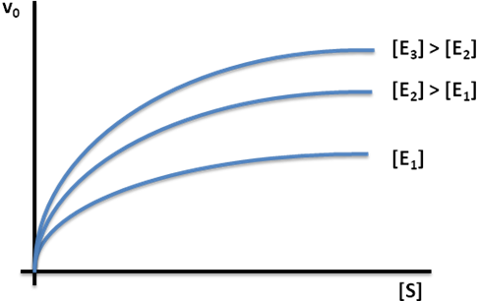
Kinetika reakce z pohledu konc. [E]
průběh reakce ovlivňuje i koncentrace enzymu [E]
počáteční rychlost reakce v₀ je přímo úměrná koncentraci enzymu [E]
Michaelisova k. K_{m} se s koncentrací enzymu [E] nemění
čím nižší je [E] tím nižší rychlostí v_{max} může reakce běžet

Slide 45
Rozdíl mezi kinetickou a saturační křivkou
KINETICKÁ KŘIVKA
SATURAČNÍ KŘIVKA
je vlastně časový záznam jedné konkrétní enzymatické reakce, kdy v různých časech měříme koncentraci substrátu nebo produktu ve formě odezvy (absorbance, fluorescence, turbidita…)
saturační křivku lze získat naopak z mnoha stejných reakcí s konstantní koncentrací enzymu s různými koncentracemi substrátu, kde v₀ bude počáteční směrnicí v grafu
v₀

Slide 46
Shrnutí důležitých faktů
pro hodnocení průběhu enzymatické reakce jsou důležité koncentrace základních komponent [E], [S], [P]
rychlost reakce je přírůstek koncentrace (mol/l) [P] nebo úbytek [S] v čase t (s) (výsledná jednotka: mol/l.s) a tuto závislost charakterizuje kinetická křivka
závislost počáteční rychlosti reakce v₀ (včetně maximální rychlosti v_{max} rce.) na koncentraci substrátu určuje saturační křivka, která vychází z rovnice Michaelise a Mentenové
konstanta K_{m} má vztah k afinitě mezi enzymy a substráty, a to nepřímo úměrně
kinetika 1. řádu znamená, že rychlost reakce je přímo úměrná koncentraci substrátu [S]
kinetika 0. řádu znamená, že rychlost reakce je nezávislá na koncentraci substrátu [S]

Slide 47
Regulace enzymové aktivity
regulace množství molekul enzymu
  exprese genů, transkripce, translace
regulace biologické aktivity enzymu
izoenzymy
aktivace enzymů (např. pepsinogen->pepsin,
fibrinogen->fibrin, angiotensinogen->angiotensin)
kovalentní modifikace (kinasy)
allosterie – enzym má kromě aktivního místa další místo pro vazbu „alosterického modifikátoru“ (inhibitor/aktivátor), ten po navázání změní kvarterní strukturu a aktivita je inhibována/aktivována
dostupnost a koncentrace substrátu a/nebo kofaktoru, teplota, pH

Slide 48
Inhibitory enzymů
látky, snižující aktivitu enzymů
INHIBICE IREVERZIBILNÍ (NEVRATNÁ)
Trvalé poškození enzymu, který již není schopen plně vykonávat svou funkci. Inhibitor se pevně váže do aktivního místa kovalentní vazbou a tím zabrání navázání substrátu.
PŘÍKLADY: organofosfáty, kyanidy, těžké kovy
l

Slide 49
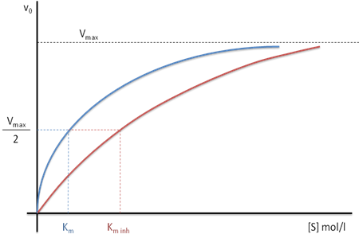
Inhibitory enzymů
INHIBICE REVERZIBILNÍ (VRATNÁ)
Vazba inhibitoru není kovalentní (trvalá). Může se vázat do aktivního místa nebo mimo něj.
I) inhibice kompetitivní
Inhibitor se váže na enzym v aktivním místě, o které soutěží se substrátem.
V přítomnosti kompetitivního inhibitoru
roste K_{m} substátu pro enzym.
V_{max} zůstane stejná (ale s vyšší [S])
INHIBITOR

Slide 50
Kompetitivní inhibice
- roste hodnota (K_{m}), substrát koncentrací může „přebít“ inhibitor
[S] substrát (koncentrace)
[E] enzym (koncentrace)
[P] produkt (koncentrace)

Slide 51
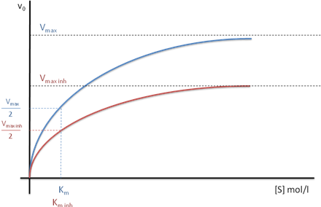
Inhibitory enzymů
INHIBICE REVERZIBILNÍ (VRATNÁ)
Vazba inhibitoru není kovalentní (trvalá). Může se vázat do aktivního místa nebo mimo něj.
II) inhibice NEkompetitivní
Inhibitor se váže mimo aktivní místo enzymu. Váže se rovnoměrně na samotný enzym a na komplex enzym-substrát.
V přítomnosti nekompetitivního inhibitoru probíhá reakce tak, jakoby enzymu bylo méně.
K_{m} substátu pro enzym zůstává stejná.
V_{max} se snižuje (ale s vyšší [S])
INHIBITOR

Slide 52
Nekompetitivní inhibice
- stejná hodnota (K_{m}), snížení koncentrace aktivního enzymu snižuje v_{max}
[S] substrát (koncentrace)
[E] enzym (koncentrace)
[P] produkt (koncentrace)
snížení afinity
snížení afinity

Slide 53
Inhibitory enzymů v lékařství
LÉČIVA
aspirin, ibuprofen (neselektivní inhibitory cyklooxygenasy)
nimesulid (Aulin, selektivní inhibitor cyklooxygenasy II)
statiny (Lescol, inhibitor HMG-CoA-reduktasy)
antibiotika
penicilin (inhibice transpeptidasy – synteza buň. Stěny)
tetracykliny, makrolidy, chloramfenikol (proteosyntéza bakterií)
fluorované chinolony (bakteriální gyrasy)

Slide 54
Enzymy v diagnostice
Jak zjistíme množství enzymu v biologickém materiálu a jak lze diagnosticky enzymy využít.

Slide 55
Jak enzymy stanovujeme?
stanovení se může jevit obtížné kvůli velmi nízkým koncentracím enzymů
jedná se o bílkoviny, kterých je v biologickém materiálu velké množství
běžnými chemickými způsoby je neodlišíme, není zde dostatečná specifita

Slide 56
Kvantitativní analýza zahrnuje v zásadě dvě hlavní možnosti
katalytická koncentrace (μkat/l)
hmotnostní koncentrace (μg/l)
stanovujeme produkt enzymatické reakce
takto se stanovuje většina klinicky významných enzymů
jednotka je podle kinetické křivky mol/l.s, kde mol/s=kat
stanovujeme enzym jako bílkovinu
imunochemická analýza
podstatně méně používaná
zejména má využití u tumorových markerů (PSA, NSE…)

Slide 57
Jednotky při stanovení katalytické koncentrace
katalytická aktivita enzymu
jednotkou je mol/s tedy katal
jeden katal odpovídá aktivitě enzymu, při které se v reakci přemění jeden mol substrátu na produkt za jednu sekundu
mezinárodní jednotka (IU) odpovídá 1 μmol/min
1 IU = 1 μmol/min = 1/60 μmol/s = 1/60 μkat = 0,0166 μkat = 16,6 nkat
katalytická koncentrace enzymu
je aktivita vztažená na objem biologické tekutiny
jednotky: μkat/l, nkat/l

Slide 58
Jak postupujeme při stanovení enzymu?
zajistíme optimální podmínky reakce: teplota, pH, dostatek kofaktoru
měří se ∆[S] nebo ∆[P] v určitém časovém intervalu a to nejlépe průběžně nebo alespoň v určitých časových úsecích
stanovujeme enzym tudíž reakci nesmí limitovat nedostatečná koncentrace substrátu, proto by se měla pohybovat řádově ve stonásobku Km
tímto zajistíme konstantní rychlost po celou dobu reakce

Slide 59
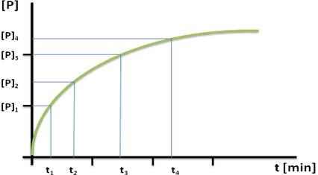
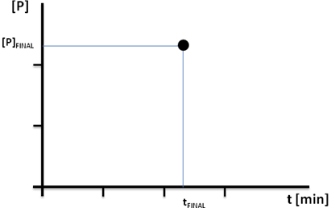
Jak postupujeme při stanovení enzymu?
KINETICKÁ METODA STANOVENÍ
používá se u reakcí, kde lze průběžně měřit [S] nebo [P] např. po deseti sekundách
sestrojíme kinetickou křivku
touto metodou získáme v₀ (kat)
METODA KONSTANTNÍHO ČASU (dvoubodová)
alternativa, pokud nejsme schopni průběžně měřit [S] či [P]
změříme [P], start, stop, změříme [P] = rozdíl
získáme pouze průměrnou rychlost v (kat)

Slide 60
Stanovení enzymů v praxi
Pokud je K_{m}<<< [S], pak:
…a z toho vyplývá, že přírůstek koncentrace produktu (reakční rychlost) v reakci bude závislý jen na koncentraci enzymu, a to přímo úměrně
V₁ > V₂ > V₃ [E]₁ > [E]₂ > [E]₃
V₁
V₂
V₃

Slide 61
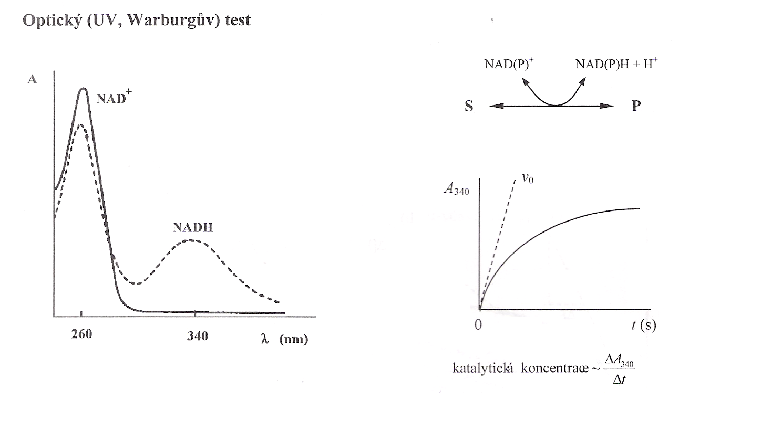
Warburgův optický UV test
test, využitelný ke stanovení aktivity NAD(P)-dependentních dehydrogenas nebo spřažených reakcí (reakcí se účastní NAD⁺ nebo NADP⁺)
test vychází z předpokladu
přeměny NAD(P)⁺ → NAD(P)H + H⁺
při vlnové délce 340 nm mají
NAD(P)H a NAD(P)⁺ různou
absorbtivitu, takže spolu
neinterferují
při enzymatické reakci tedy
měříme úbytek/nárůst NAD(P)H

Slide 62
Vybrané klinicky významné enzymy
AST, ALT, ALP a izoenzymy
GGT, AMS, CK a izoenzymy, CK-Mb_{mass}
LD a izoenzymy, LPS, cholinesterasa

Slide 63
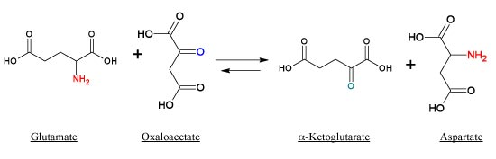
ASPARTÁT AMINOTRANSFERASA (AST)
třída: transaminasa
lokalizace: cytoplazmatický enzym (30%), mitochondriální enzym (70%)
tkáňová distribuce: hlavně játra, myokard, ledviny a kosterní svaly

Slide 64
ASPARTÁT AMINOTRANSFERASA
princip stanovení (příklad): Warburgův test při použití spřažené reakce katalyzované malátdehydrogenasou (MDH)
AST
2-oxoglutarát + L-aspartát → L-glutamát + oxalacetát
MDH
oxalacetát + NADH+H⁺ → L-malát + NAD⁺
reagencie: R1 (pufr 7,8, L-aspartát, NADH, MDH, konzervans)
R2 (2-oxoglutarát)
měříme úbytek absorbance při 340 nm

Slide 65
ASPARTÁT AMINOTRANSFERASA
známé množství vzorku smícháno se známým množstvím R1
změří se blank
přidá se startovací reagencie R2, zahájí se měření startu reakce
měří se úbytek absorbance NADH na základě Warburgova testu
odečtení hodnot změny absorbance v čase a vyhodnocení z kalibrace

Slide 66
ASPARTÁT AMINOTRANSFERASA
klin. význam:
marker poškození tkáně (enzym se při poškození vylévá z buňek a jeho aktivita je měřitelná v séru)
infarkt myokardu
hepatopatie – infekční a toxické hepatitidy
poškození kosterního svalu – úrazy, DMD
poměr AST/ALT: do 0,7 (méně závažné poškození tkáně), nad 0,7 závažnější

Slide 67
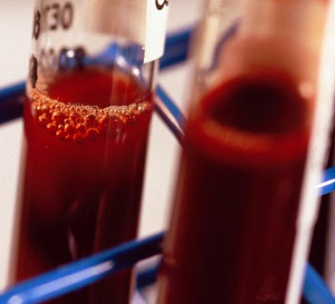
ASPARTÁT AMINOTRANSFERASA
fyziol. hodnoty: <0,58 μkat/l (37 °C)
biol. materiál: sérum/plazma
preanalytická fáze a interference: hemolýza, dodržet čas od odběru (může se lišit mezilaboratorně)

Slide 68
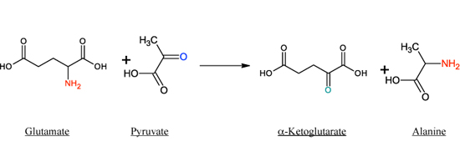
ALANIN AMINOTRANSFERASA (ALT)
třída: transaminasa
lokalizace: cytoplazmatický enzym
tkáňová distribuce: játra, ledviny, srdce, kosterní sval, pankreas, plíce

Slide 69
ALANIN AMINOTRANSFERASA
princip stanovení (příklad): Warburgův test při použití spřažené reakce katalyzované laktátdehydrogenasou (LDH)
ALT
2-oxoglutarát + L-alanin → L-glutamát + pyruvát
LDH
pyruvát + NADH+H⁺ → laktát + NAD⁺
reagencie: R1 (pufr, L-alanin, NADH, LDH, konzervans)
R2 (2-oxoglutarát)
měříme úbytek absorbance při 340 nm

Slide 70
ALANIN AMINOTRANSFERASA
klin. význam:
marker poškození tkáně
hepatopatie – spíše virové hepatitidy (↑EBV) a chronická onemocnění jater
poškození kosterního svalu – úrazy, záněty

Slide 71
ALANIN AMINOTRANSFERASA
fyziol. hodnoty:
M <0,75 μkat/l
Ž <0,58 μkat/l
biol. materiál: sérum/plazma
preanalytická fáze a interference: hemolýza, dodržet čas od odběru (může se lišit mezilaboratorně)

Slide 72
ALKALICKÁ FOSFATÁZA (ALP)
třída: hydrolasa
reakce: v alkalickém prostředí katalyzuje hydrolýzu organických monoesterů kys. fosforečné
princip stanovení: fotometrická detekce p-nitrofenolu, který za katalýzy ALP vzniká z p-nitrofenylfosfátu
lokalizace: epiteliální buněčná membrána
tkáňová distribuce: 3 hlavní izoenzymy
placentární
střevní
tkáňové (kostní/jaterní/ledvinná)

Slide 73
ALKALICKÁ FOSFATÁZA
klin. význam:
zvýšená aktivita při
JÁTRA: cholestáza (obstrukce žlučových cest), nádory,
KOSTI: osteoblasty (reparace kostní tkáně), zlomeniny a metastázy v kostech, Pagetova choroba, osteomalacie, růst u dětí
OSTATNÍ: hyperparathyreóza, selhání ledvin
preanalytická fáze a interference: hemolýza, věk pacienta (u dětí fyziologicky vyšší)

Slide 74
γ-GLUTAMYL TRANSFERASA (GGT)
třída: transferasa
reakce: katalyzuje přenos glutamátového zbytku, γ-glutamylový cyklus zabezpečuje transport aminokyselin a peptidů přes buněčnou membránu
princip stanovení: přenos glutamátové skupiny ze substrátu na glycylglycin, substrát se mění na barevný 5-amino-2-nitrobenzoát
lokalizace: membrána
tkáňová distribuce: játra, žlučové cesty, ledvinné tubuly

Slide 75
γ-GLUTAMYL TRANSFERASA
klin. význam:
játerní onemocnění
poruchy cytoplazmatické membrány hepatocytů, výrazně se zvyšuje u alkoholických hepatopatií, cirrhózy, steatózy a maligních nádorů jater a pankreatu

Slide 76
α-amylasa (AMS)
třída: hydrolasa
reakce: hydrolyzuje α-1,4-glykosidovou vazbu škrobu a glykogenu
princip stanovení: p-nitrofenylované polysacharidy jsou štěpeny na p-nitrofenol a glukosu, p-nitrofenol stanovíme fotometricky
lokalizace: sliny, pankreatická šťáva
tkáňová distribuce: slinné žlázy, pankreas (izoenzymy)

Slide 77
α-amylasa (AMS)
klin. význam:
zvýšená aktivita při
SLINNÉ ŽLÁZY: záněty, nádory
PANKREAS: záněty, nádor
OSTATNÍ: poškození jater, ledvinová nedostatečnost
materiál: sérum, plazma, moč
preanalytická fáze a interference: hemolýza, věk pacienta (u dětí fyziologicky vyšší)

Slide 78
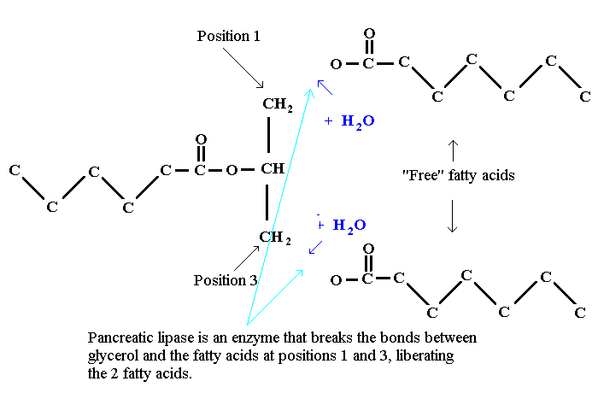
lipasa (LPS)
třída: hydrolasa
reakce: katalyzuje hydrolýzu TG v tenkém střevě na 1. a 3. uhlíku v přítomnosti
žluči a Ca²⁺
lokalizace: pankreatická šťáva, lipoproteiny, tuková tkáň
tkáňová distribuce: pankreas, endotel cév, tuková tkáň

Slide 79
lipasa (LPS)
princip stanovení: substrát lipasy s navázaným chromogenem (metylresorufin) je štěpen na chromogen a detekuje se intenzita červeného záření (fotometricky)
klin. význam:
detekce a vyloučení akutní pankreatitidy
obstrukce pankreatického traktu
relaps chronické pankreatitidy

Slide 80
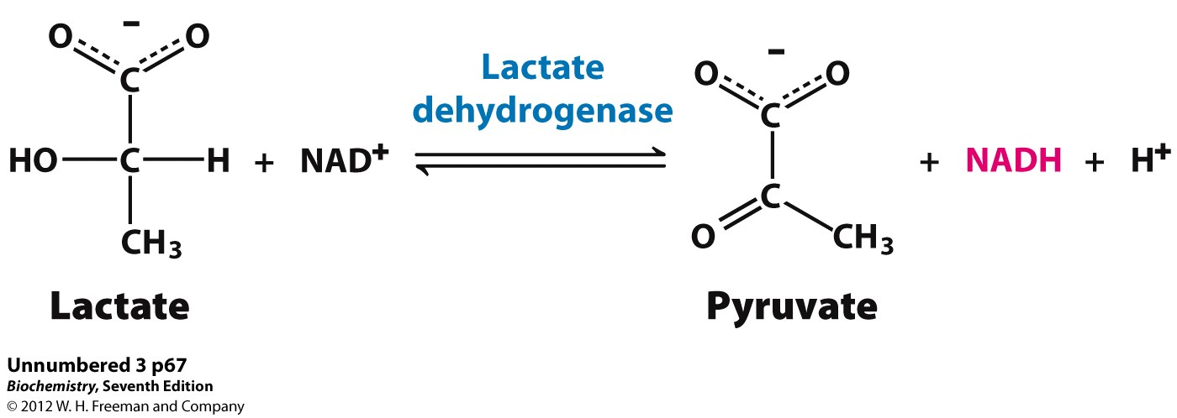
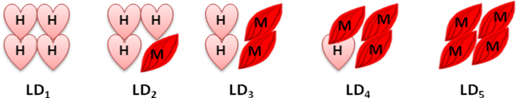
LAKTÁT DEHYDROGENASA (LDH)
třída: oxidoreduktasa
lokalizace: cytoplazma
tkáňová distribuce: všechny tkáně, celkem 5 izoenzymů s různými podjednotkami – srdce (H) kosterní sval (M)

Slide 81
LAKTÁT DEHYDROGENASA
princip stanovení (příklad): Warburgův test při stanovení LDH (global), srdeční izoenzym HBDH (LDH1) má schopnost štěpit α-ketobutyrát
LDH_{(global)}
pyruvát + NADH+H⁺ → laktát + NAD⁺
HBDH (LDH izoenzym 1, 4H)
α-ketobutyrát + NADH+H⁺ → α-hydroxybutyrát + NAD⁺
fyziol. hodnoty: <4,2 μkat/l (37 °C)
preanalytická fáze a interference: hemolýza

Slide 82
LAKTÁT DEHYDROGENASA
klin. význam:
marker hypoxie a poškození tkáně
infarkt myokardu (význam izoenzymu HBDH!)
nádorová onemocnění
jaterní onemocnění
hemolytická anémie
leukemie (i jako prognostický marker)

Slide 83
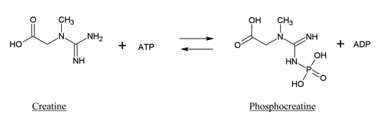
KREATINKINASA (CK)
třída: transferasa
katalyzuje tvorbu fosfokreatinu, čímž konzervuje energii (zpětná reakce tvoří ATP substrátovou fosforylací) a naopak
lokalizace: cytoplazma
tkáňová distribuce: izoenzymy - kosterní svalstvo (CK-MM), mozek (CK-BB), srdce (CK-MB)
u zdravých osob v séru 95% CK-MM a 5% CK-MB, CK-BB 0%

Slide 84
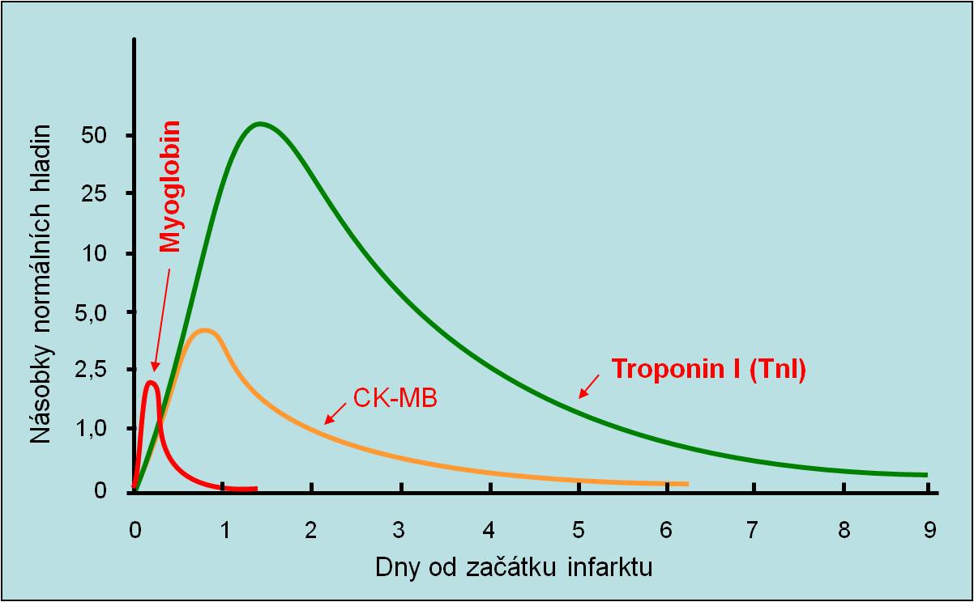
KREATINKINASA (CK)
klin. význam:
poškození srdce infarkt myokardu: po 4-8 hodinách se zvyšuje aktivita CK-MB (nekróza a vylití z buněk), normální hodnoty 3- 5 dní po IM, musí se stanovit imunochemicky (CK-Mb_{mass}), protože její aktivitu překrývá plazmatická CK-MM

Slide 85
KREATINKINASA (CK)
klin. význam:
poškození kosterních svalů: úrazy a záněty, svalové dystrofie (obrovské hodnoty CK-MM, doprovázené elevací transaminas)
onemocnění CNS: aktivita CK-BB se zvyšuje úměrně poškození mozkové tkáně
princip metody (celková CK): Warburgův optický test
při nadbytku kreatinfosfátu a ADP se tvoří kreatin a ATP, ATP se využije v navazující hexokinasové reakci (vznik glukosy), glukosa je potom přeměněna na fosfoglukonát za vzniku NADPH (měří se nárůst)

Slide 86
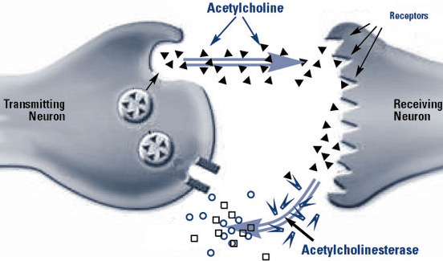
CHOLINESTERASA (CE)
třída: hydrolasa
hydrolýza esterů cholinu
inaktivace acetylcholinu v
nervosvalové ploténce a
cholinergních synapsích a tím
zastavení regulace přenosu
vzruchu
lokalizace: cytoplazma, cholinergní nervy
tkáňová distribuce: izoenzymy acetylcholinesterasa (erytrocyty, cholinergní nervy), pseudocholinesterasa (syntéza v játrech)

Slide 87
CHOLINESTERASA
klin. význam:
intoxikace organofosfáty (stanovení aktivity AchE v erytrocytech)
familiární idiopatická acholinesetazémie
dědičný defekt syntézy enzymu
způsobuje problémy při anestézii (podání sukcinylcholinu, který se potom nemůže odbourávat)
vysoké riziko až zástavy dechu
onemocnění jater, proteinová malnutrice
princip stanovení: substrátem je butyrylthiocholin, ten se mění v reakci CHE na thiocholin, který tvoří komplex s hexakyanoželeznatanem (barevný produkt)

Slide 88
STANOVENÍ IZOENZYMŮ
laktát dehydrogenasa – LDH₁₋₅
kreatinkinasa – CK-MM, CK-MB, CK-BB
alkalická fosfatasa – střevní, placentární tkáňová (jaterní, kostní, ledvinná)
METODY
imunoanalýza (specifické mAb proti konkretnímu izoenzymu, stanovíme tím hmotnostní koncentraci)
elektroforéza (separace na základě různé pohyblivosti v elektrickém poli a různé Mr)
specifický substrát (v případě HBDH)

Slide 89
KVALITATIVNÍ ANALÝZA ENZYMŮ
enzym = bílkovina
bílkoviny jsou kódovány v DNA
fenotyp enzymu (aktivita) je zakotvena na úrovni genu tohoto enzymu (genotyp)
využití: screening vrozených metabolických poruch, genotypizace enzymů metabolismu léčiv (cytostatika – TPMT, DPD) a jiné…
metody: PCR

Slide 90
Děkuji za pozornost.

